Slide 1

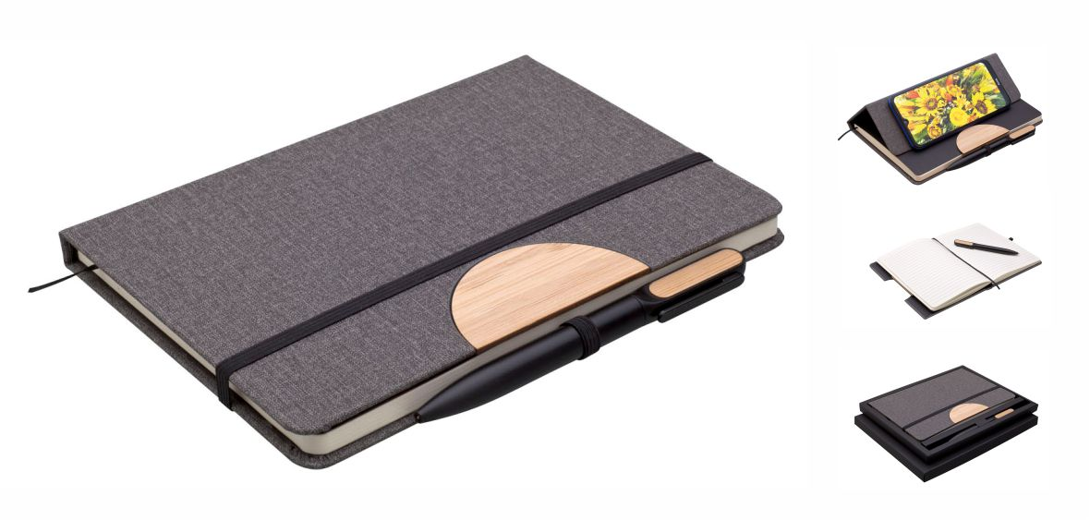
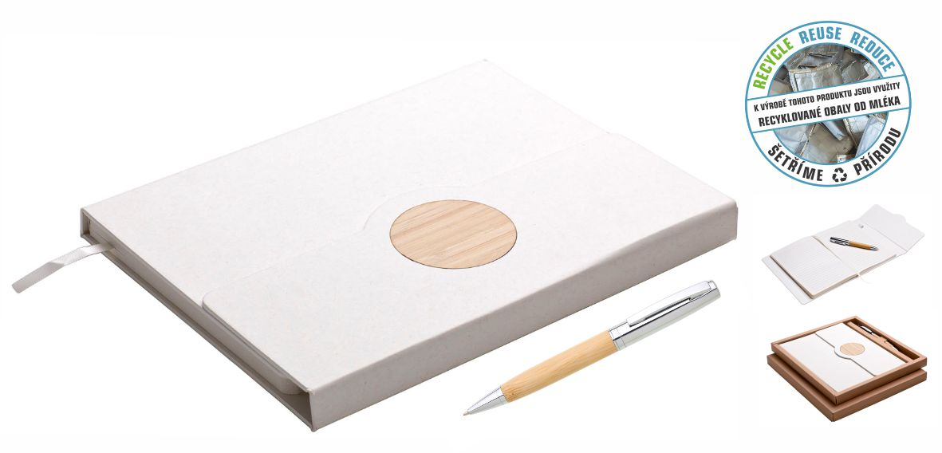
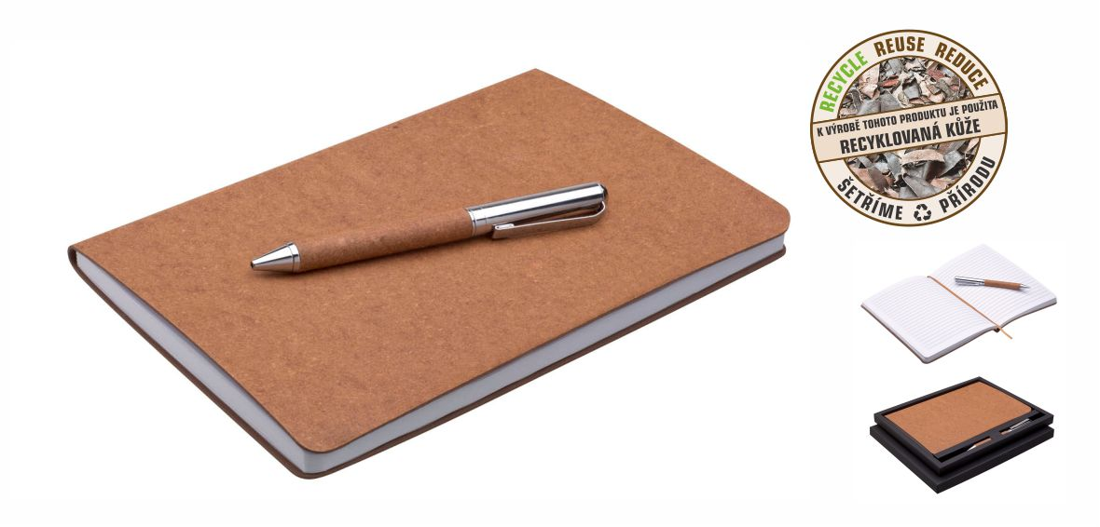
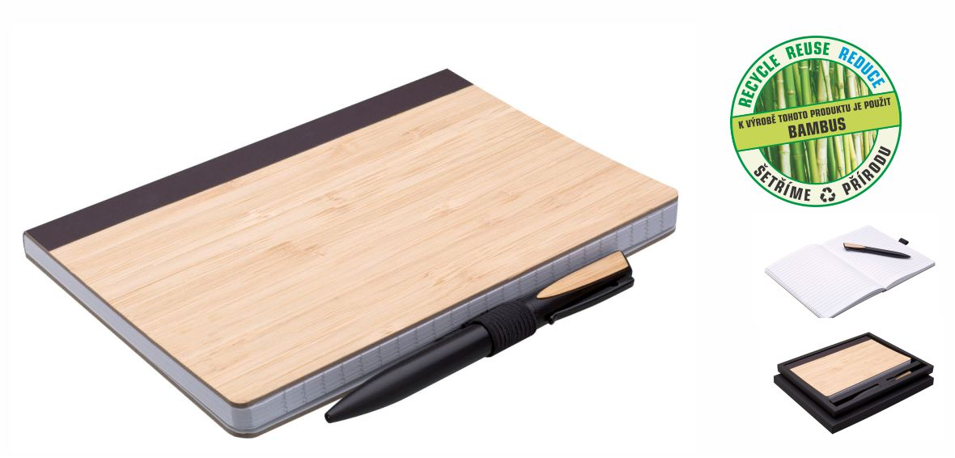
PŘEMÝŠLÍTE, KAM TO ZAPSAT?
SAMBRO
Poznámkový zápisník v textilních deskách,
které lze použít jako stojánek na mobil.
KUSŮ | PRODUKT CENA | ZNAČENÍ BLOKŮ LASER | ZNAČENÍ PROPISKY LASER | CELKEM
50 | XX Kč | XX Kč | XX Kč | XX Kč
100 | XX Kč | XX Kč | XX Kč | XX Kč
200 | XX Kč | XX Kč | XX Kč | XX Kč
LATTE
Zápisník v netradičních kartonových deskách, vyrobených z recyklovaných kartonů od mléka s kovovou propiskou.
KUSŮ | PRODUKT CENA | ZNAČENÍ BLOKŮ LASER | ZNAČENÍ PROPISKY LASER | CELKEM
50 | XX Kč | XX Kč | XX Kč | XX Kč
100 | XX Kč | XX Kč | XX Kč | XX Kč
200 | XX Kč | XX Kč | XX Kč | XX Kč
CASTEL
Obal tohoto zápisníku i spodní část propisky jsou vyrobeny
z recyklované kůže velmi příjemný na dotek.
KUSŮ | PRODUKT CENA | ZNAČENÍ BLOKŮ LASER | ZNAČENÍ PROPISKY LASER | CELKEM
50 | XX Kč | XX Kč | XX Kč | XX Kč
100 | XX Kč | XX Kč | XX Kč | XX Kč
200 | XX Kč | XX Kč | XX Kč | XX Kč
LORETO
Poznámkový zápisník v deskách z bambusu a černým textilním hřbetem doplňuje propiska Quara.
KUSŮ | PRODUKT CENA | ZNAČENÍ BLOKŮ LASER | ZNAČENÍ PROPISKY LASER | CELKEM
50 | XX Kč | XX Kč | XX Kč | XX Kč
100 | XX Kč | XX Kč | XX Kč | XX Kč
200 | XX Kč | XX Kč | XX Kč | XX Kč
Vaše adresa:
.......
www.vaše webová stránka.cz

Slide 2
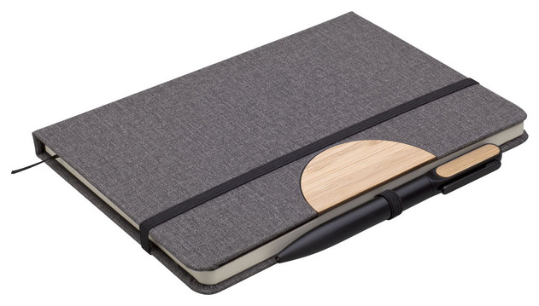
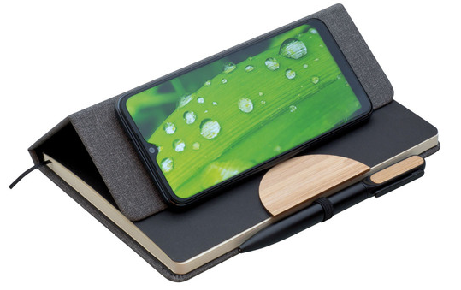
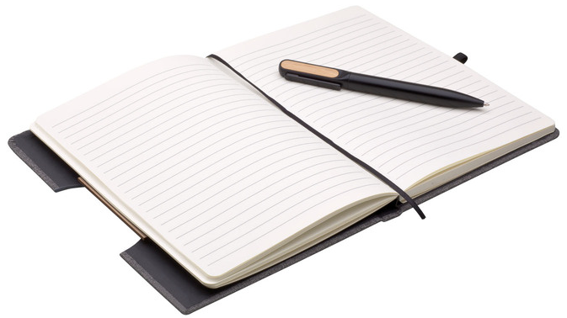

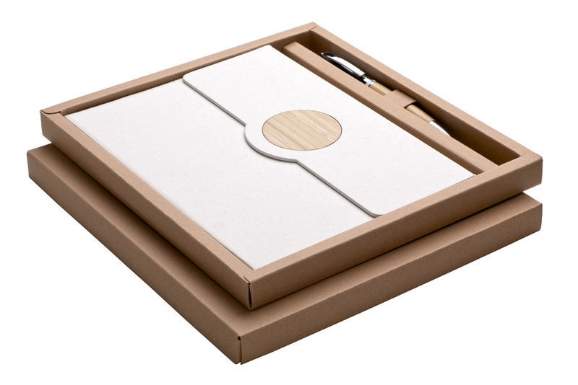
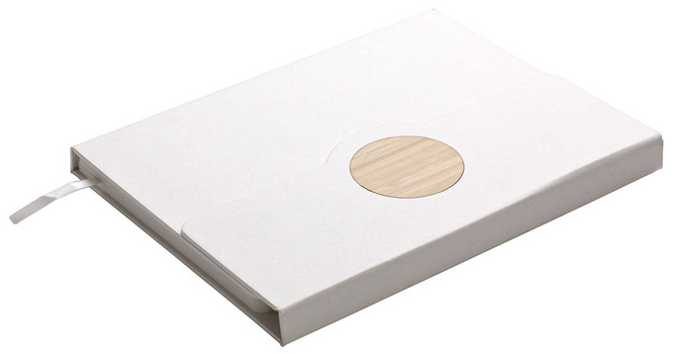
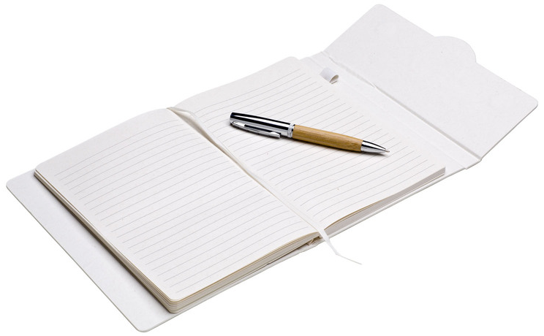
PŘEMÝŠLÍTE, KAM TO ZAPSAT?
SAMBRO
KUSŮ | PRODUKT CENA | ZNAČENÍ BLOKŮ LASER | ZNAČENÍ PROPISKY LASER | CELKEM
50 | XX Kč | XX Kč | XX Kč | XX Kč
100 | XX Kč | XX Kč | XX Kč | XX Kč
200 | XX Kč | XX Kč | XX Kč | XX Kč
Poznámkový zápisník v textilních
deskách, které lze použít jako
stojánek na mobil.
LATTE
KUSŮ | PRODUKT CENA | ZNAČENÍ BLOKŮ LASER | ZNAČENÍ PROPISKY LASER | CELKEM
50 | XX Kč | XX Kč | XX Kč | XX Kč
100 | XX Kč | XX Kč | XX Kč | XX Kč
200 | XX Kč | XX Kč | XX Kč | XX Kč
Zápisník v netradičních kartonových deskách, vyrobených z recyklovaných
kartonů od mléka s kovovou propiskou.
Vaše adresa:
.......
www.vaše webová stránka.cz

Slide 3
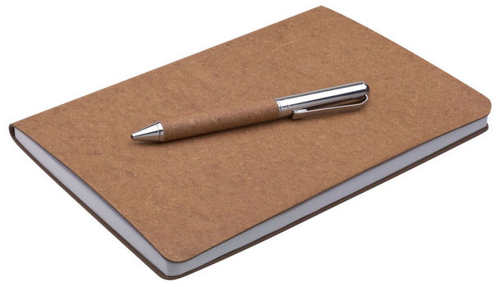

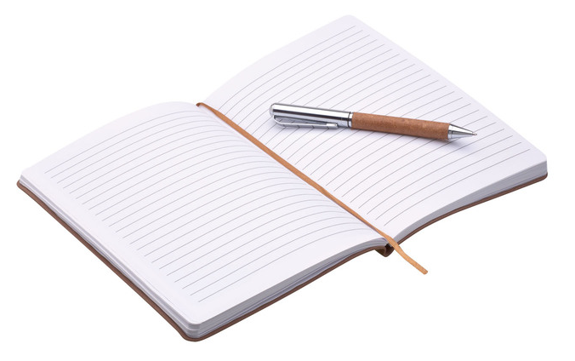
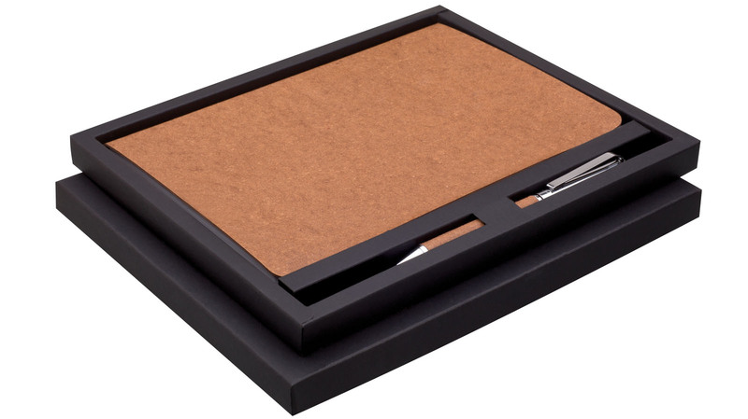
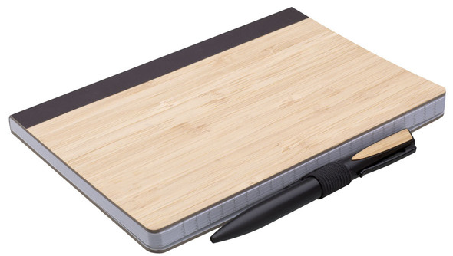
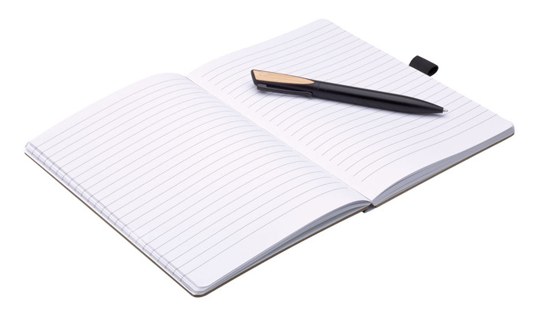

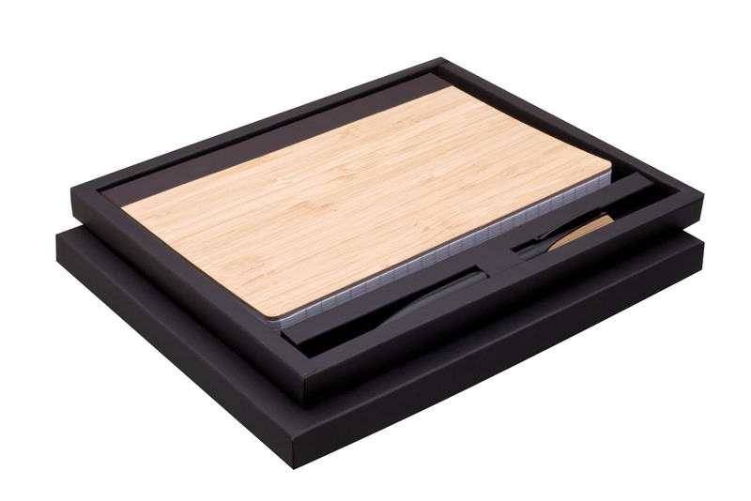
PŘEMÝŠLÍTE, KAM TO ZAPSAT?
CASTEL
KUSŮ | PRODUKT CENA | ZNAČENÍ BLOKŮ LASER | ZNAČENÍ PROPISKY LASER | CELKEM
50 | XX Kč | XX Kč | XX Kč | XX Kč
100 | XX Kč | XX Kč | XX Kč | XX Kč
200 | XX Kč | XX Kč | XX Kč | XX Kč
Obal tohoto zápisníku i spodní část propisky jsou vyrobeny
z recyklované kůže velmi příjemný
na dotek.
LORETO
KUSŮ | PRODUKT CENA | ZNAČENÍ BLOKŮ LASER | ZNAČENÍ PROPISKY LASER | CELKEM
50 | XX Kč | XX Kč | XX Kč | XX Kč
100 | XX Kč | XX Kč | XX Kč | XX Kč
200 | XX Kč | XX Kč | XX Kč | XX Kč
Poznámkový zápisník v deskách
z bambusu a černým textilním hřbetem doplňuje propiska Quara.
Vaše adresa:
.......
www.vaše webová stránka.cz

